Slide 1
Polska 2030 – Trzecia fala nowoczesności
Edukacja, nauka i rynek pracy
Michał Boni, Szef Zespołu Doradców Strategicznych
28 marca 2011 r.

Slide 2
I. Cele i kontekst

Slide 3
Polska 2030 – Filary rozwoju
CEL: rozwój mierzony poprawą jakości życia (wzrost PKB na mieszkańca w relacji do UE i zmniejszenie nierówności) Polaków dzięki stabilnemu, wysokiemu wzrostowi gospodarczemu, co pozwala na modernizację kraju
Filar dyfuzji (równoważenia)
Zgodny z mechanizmem polaryzacyjno-dyfuzyjnym równoważenia rozwoju i polityką spójności społecznej, co daje w efekcie zwiększenie potencjału konkurencyjności Polski
Filar efektywności
Usprawniający funkcje przyjaznego i pomocnego państwa (nie nadodpowiedzialnego) działającego efektywnie w kluczowych obszarach interwencji
Makroekonomiczne warunki rozwoju Polski do 2030 roku
Filar innowacyjności (modernizacji)
Nastawiony na zbudowanie nowych przewag konkurencyjnych Polski opartych o wzrost KI (wzrost kapitału ludzkiego, społecznego, relacyjnego, strukturalnego) i wykorzystanie impetu cyfrowego, co daje w efekcie większą konkurencyjność

Slide 4
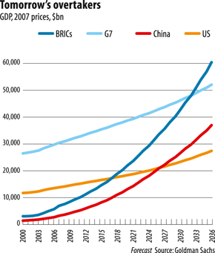
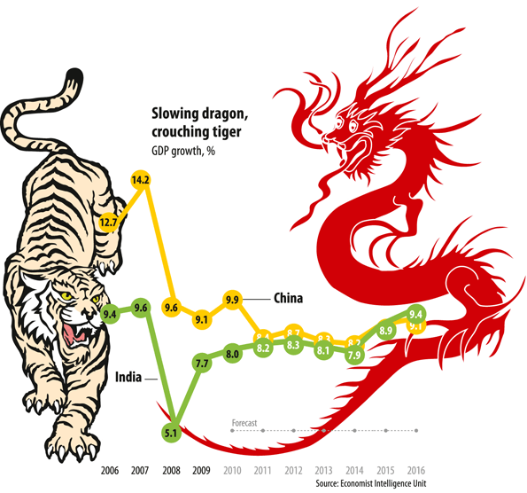
Globalne scenariusze rozwoju (1)
Ujawnianie się nowych sił,
Możliwości dekoncentracji władzy:
  Rola Azji (szczególnie południowo – wschodniej),
  Rola BRIC oraz E7,
  Rola podmiotów niepaństwowych (korporacje – nowe typy społeczności: Facebook),
  Problemy w obszarze „łuku niestabilności” (rejon andyjski Ameryki Płd., Afryka Subsaharyjska i Płn., Bliski Wschód, Kaukaz, centralna i wschodnia Azja),
  Zmieniająca się rola Afryki.
Źródło: The Economist

Slide 5
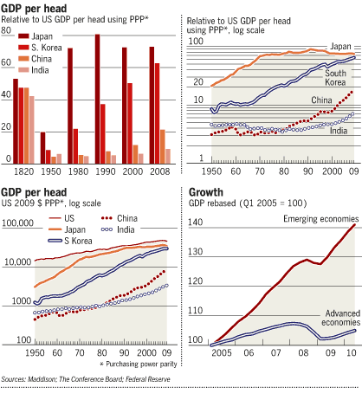
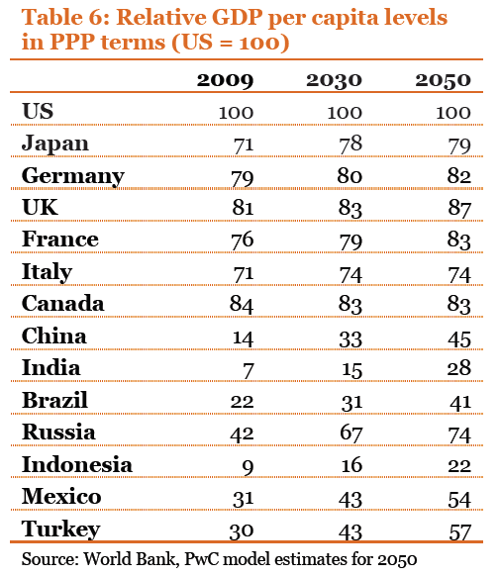
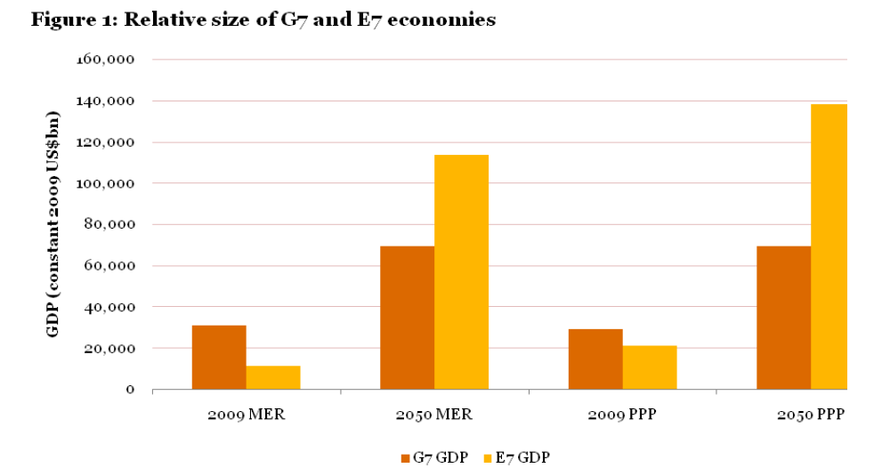
Globalne scenariusze rozwoju (2)
Przyjmując założenia wzrostu PKB wg MF to PKB per capita (PPP) Polski stanowi 43% USA w 2010 roku, będzie stanowić 61% w 2030, a w 2050 roku 78%*
Zwiększająca się rola rynków wschodzących, ale nadal duże dysproporcje w parytecie siły nabywczej,
Rosnąca rola E7: BRIC, Indonezja, Meksyk i Turcja,
W 2007 G7 były o 60% większe od E7, a w 2010 już tylko o 35% (PPP),
W 2030 gospodarki E7 będą stanowiły 97% gospodarek G7,
a w 2050 będą o 64% większe.
*dane szacunkowe
Źródło: PWC, „The World in 2050. The accelerating shift of global economic power: challenges and opportunities”, January 2011.
Źródło: FT

Slide 6
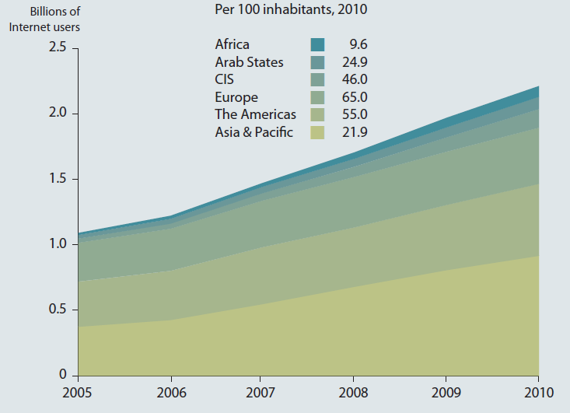
W stronę świata online
Obecnie w świecie jest 5,3mld subskrypcji telefonii mobilnej, w tym 940 mln subskrypcji 3G,
90% populacji świata ma dostęp do sieci komórkowych,
Liczba internautów w świecie podwoiła się między 2005 a 2010 rokiem,
Na 2 mld użytkowników internetu w 2010 roku, 1,2 mld pochodzi z krajów rozwijających się,
Estonia, Finlandia i Hiszpania zagwarantowało prawnie swoim obywatelom dostęp do internetu,
Z 420 milionami użytkowników Chiny są największym rynkiem internetowym w świecie,
Nadal mało jest użytkowników w państwach afrykańskich.
Liczba użytkowników internetu
Źródło: IUT, „The World in 2010 – ICT Facts and Figures”, 2011.

Slide 7
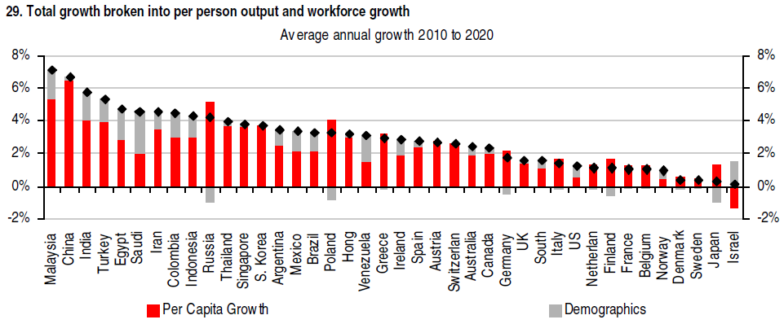
Czynniki zmiany
Nowe technologie (cyfryzacja, nowe reguły ekonomii: współpraca, otwartość, dzielenie się, integracja, współzależności),
Wyzwania i napięcia demograficzne i ich skutki (stary świat Zachodu 1,2 mld ludzi obecnie i tyle samo w 2025 – młody „łuk niestabilności” oraz kraje o dodatniej kontrybucji demografii do wzrostu PKB, obecnie 5,2 mld, a w 2025 6,7 mld ludzi),
Konkurencja o zasoby energetyczne i dystrybucję energii,
Warunki środowiskowe (klimat, trudności z dostępem do wody, oszczędzanie energii, potrzeby żywnościowe – warunki dla rozwoju rolnictwa, z 0,6 mld ludzi z 21 państw bez ziemi uprawnej i dostępu do wody pitnej w 2025 będzie 1,4 mld z 36 państw).
Źródło: HSBC, „The world in 2050 Quantifying the shift in the global economy”, January 2011.

Slide 8
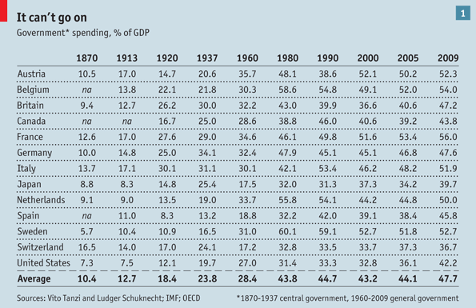
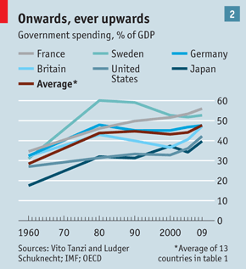
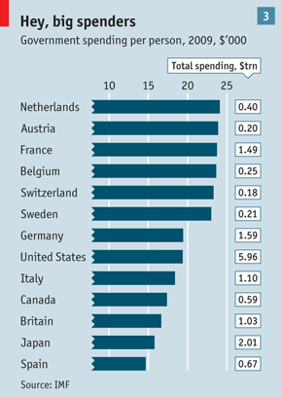
Rosnące wydatki państwa
Polska | 2000 | 2005 | 2009
 | 41.1 | 43.4 | 44.4
KLUCZ: alokacja w wydatkach publicznych na cele prorozwojowe (przy względnie stałym poziomie wydatków publicznych w relacji do PKB)
Źródło: The Economist, IMF

Slide 9
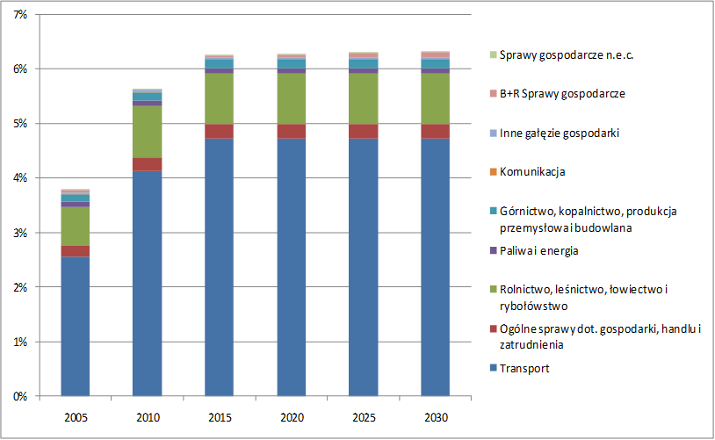
Zmiana w strukturze wydatków
Alokacja wydatków na transfery społeczne (proc. PKB)
Indykatywna struktura wydatków na B+R (proc. PKB)
Indykatywna struktura wydatków na sprawy gospodarcze (proc. PKB)

Slide 10
Zmiana struktury wydatków publicznych do 2030 roku

Slide 11
II. Czynniki rozwoju – zagrożenia i dylematy

Slide 12
Czynniki rozwoju gospodarczego
Wzrost gospodarczy
Kapitał
Praca
Łączna wydajność czynników produkcji (TFP)
Źródła wzrostu
Zasób kapitału
Dostępna technologia
Aktywność zawodowa
Jakość kapitału ludzkiego i umiejętności
Innowacja
Absorbcja technologii
Innowacje poza technologią
Stabilność makroekonomiczna
Otwartość handlowa i FDI
Polityki zwiększające konkurencyjność
Sprawne państwo
Przedsiębiorczość
Jakość otoczenia biznesowego
Drivery wzrostu
Źródło: World Bank, „Europe 2020 Poland Fueling Growth and Competitiveness in Poland Through Employment, Skills, and Innovation”, 2011.

Slide 13
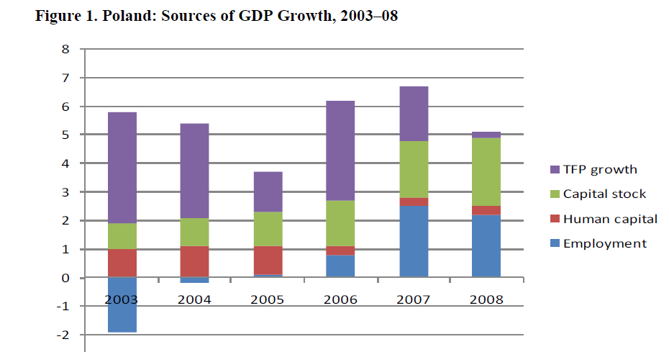
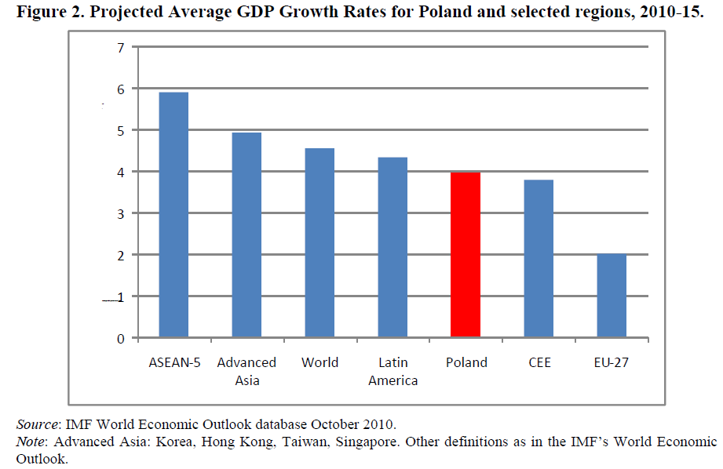
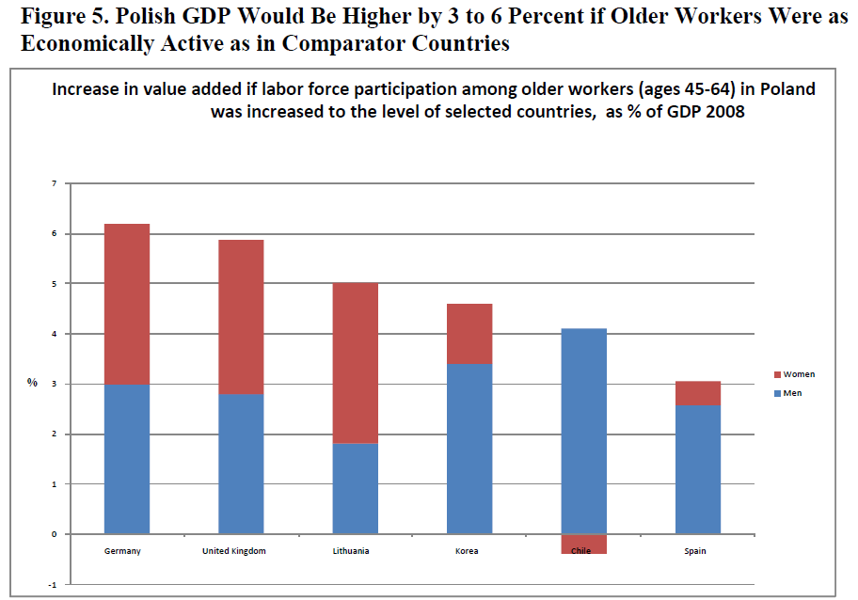
Źródła wzrostu PKB Polski
Cel zatrudnieniowy (w wieku 20-65)
2020 | 70%
2030 | 75%
Źródło: World Bank, „Europe 2020 Poland Fueling Growth and Competitiveness in Poland Through Employment, Skills, and Innovation”, 2011 i obliczenia własne na podst. danych MOP
Aktywność zawodowa 45-64 (2008) | Niemcy | Wielka Brytania | Litwa | Korea | Chile | Hiszpania | Polska
 | 74,63% | 72,96% | 72,31% | 71,84% | 67,25% | 65,41% | 57,06%

Slide 14
Zwiększenie liczby zatrudnionych na skutek podniesienia wieku emerytalnego
Źródło: Obliczenia DAS KPRM

Slide 15
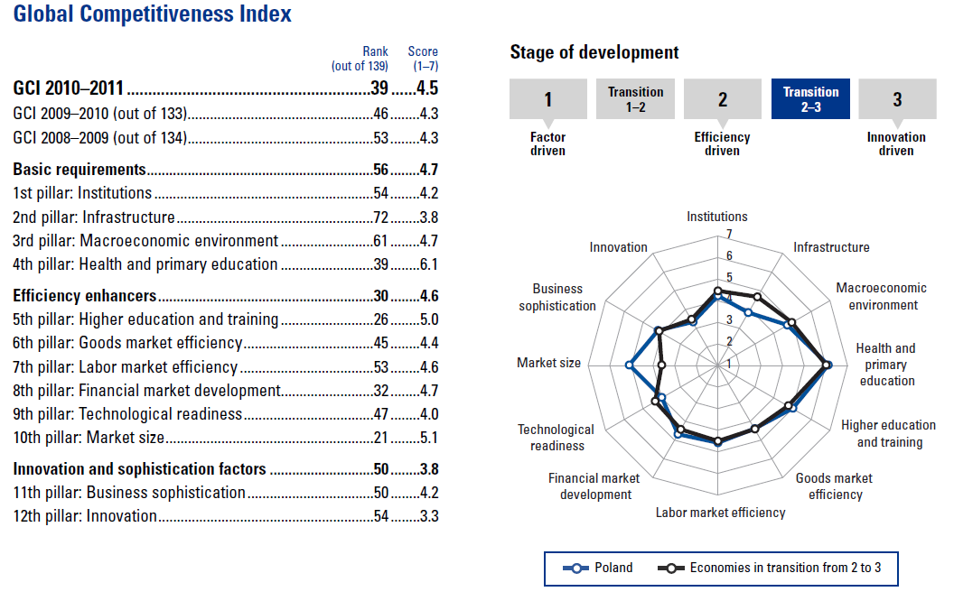
Polska w rankingach konkurencyjności
W przeciągu 2 lat awansowaliśmy z miejsca 53 do 39
Źródło: WEF Global Competitiveness Report 2010-2011.

Slide 16
Zagrożenia dla polskiego rozwoju
Pokryzysowe bariery rozwoju generowane przez problem wysokiego zadłużenia i deficytu, czyli niestabilność finansów publicznych w długiej perspektywie, co może być pogłębiane globalnymi napięciami walutowymi i powstaniem nowych barier
w światowym handlu - przez brak jasnej polityki oszczędności
i rozwoju (poprzez rozumną alokację zasobów w kierunkach najbardziej prorozwojowych),
Dryf rozwojowy opisany już w raporcie „POLSKA 2030”, który polegać miałby na „uśrednieniu” tempa wzrostu, nie rozwiązaniu problemów demograficznych oraz braku stymulacji dla wzrostu zatrudnienia, czyli obniżeniu w efekcie poziomu ambicji i aspiracji – poprzez politykę nie stawiającą trudnych wyzwań, skupioną
na doraźnych celach i prymacie spokoju społecznego nad twórczym konfliktem w sprawach, gdzie bez konfliktu nie można się obejść,
Peryferyzacja Polski w globalnym układzie sił – przez brak podjęcia wyzwań i zaniechania modernizacyjne oraz wzrost sił rozwojowych krajów „wschodzących” w tym E7 (BRIC + Indonezja, Meksyk, Turcja).

Slide 17
Dylematy rozwojowe
Jak wyjść ze spowolnienia, budując nowe przewagi konkurencyjne, oparte o kapitał intelektualny, wiedzę, impet cyfryzacyjny, rozbudzony potencjał kreatywności, siłę młodej generacji ?
Jak odrobić zaległości rozwojowe (dystans infrastrukturalny: transport, energetyka, wymiar digitalny) w tym samym czasie, co tworzenie nowych przewag konkurencyjnych i w jak najszybszym tempie (rola środków UE jako generatora kapitału na inwestycje w tym zakresie) ?
Jak zaktywizować zawodowo rezerwy zasobów pracy (więcej pracujących, więcej podatków z ich pracy oraz samodzielności gospodarstw domowych – większa równowaga w finansach publicznych)?
Jak podjąć długoterminowy wysiłek w celu wyrównywania szans
i równoważenia rozwoju w wymiarze terytorialnym ?
Jak harmonizować perspektywę rozwoju (niezbędne nakłady)
i perspektywę stabilności finansowej (oszczędności, redukcje nakładów, ujednolicenie stawek podatkowych) ?
W jakiej perspektywie czasowej tego dokonywać: 2010 – 2015 jako kluczowy okres dla zbudowania fundamentów przyszłego, potransformacyjnego, modernizacyjnego rozwoju Polski?

Slide 18
Nowe przewagi konkurencyjne Polski i warunki dla wzrostu innowacyjności
Liderzy rozwoju: młodzież i kobiety,
Solidarność pokoleń – „srebrna gospodarka” i wymiana elit (pokolenie 2.0 u władzy),
Wzrost jakości kapitału ludzkiego i wysokie zatrudnienie,
Jakościowy „boom” edukacyjny,
Impet cyfryzacyjny,
Gospodarka oparta na wiedzy i kreatywności.

Slide 19
III. Przedsiębiorczość, innowacyjność i kreatywność

Slide 20
Przedsiębiorczość w Polsce
Sektor MSP wytwarza 46,9% PKB Polski,
Analizując strukturę PKB wytwarzanego przez sektor przedsiębiorstw, wyraźnie rysuje się dominacja firm mikro; w 2008 roku wytwarzały one 42% PKB. Przedsiębiorstwa małe (bez mikro), średniej wielkości i duże wytwarzały odpowiednio: 10%, 14% i 34% PKB,
Problem – wkład w PKB mają te przedsiębiorstwa, które nie inwestują w innowacje – inwestycje przeprowadzają duże firmy (61% spośród dużych firm, 33% spośród firm średnich i tylko 15% spośród firm małych),
W 2008 r. funkcjonowało 1 862 462 przedsiębiorstw aktywnych, z czego 1 787 909 stanowiły mikroprzedsiębiorstwa, 54 974 – przedsiębiorstwa małe, 16 327 – średnie oraz 3 252 – duże. W efekcie liczba MSP wyniosła 1 859 210,
Problemem jest to, że większość przedsiębiorstw mikro zatrudnia
2-3 osoby.
Liczba aktywnych przedsiębiorstw w Polsce w latach 2003 - 2008

Slide 21
Działalność innowacyjna polskich przedsiębiorstw

Slide 22
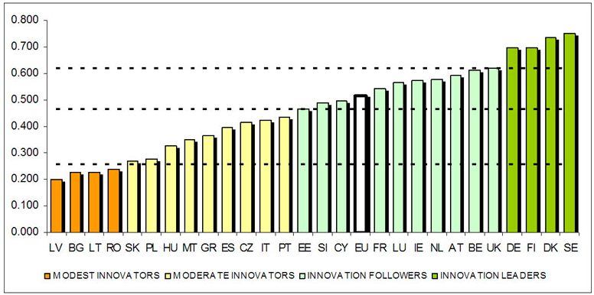
Jaki jest poziom innowacyjności w Polsce?
Innowacyjność państw europejskich mierzona zagregowanym wskaźnikiem innowacyjności*
Polska znajduje się w grupie „moderate innovators”, czyli wśród krajów, których wartości wskaźników znajdują się poniżej średniej UE.
Liderzy mają kila cech wspólnych: wysoką jakość prowadzonych prac badawczych (B+R), dobre wartości określające aktywność przedsiębiorstw w zakresie innowacyjności, dużą liczbę uzyskiwanych patentów i sukcesy w komercjalizacji nauki
* Average performance is measured using a composite indicator building on data for 24 indicators going from a lowest possible performance of 0 to a maximum possible performance of 1. Average performance in 2010 reflects performance in 2008/2009 due to a lag in data availability. The performance of Innovation leaders is 20% or more above that of the EU27; of Innovation followers it is less than 20% above but more than 10% below that of the EU27; of Moderate innovators it is less than 10% below but more than 50% below that of the EU27; and for Modest innovators it is below 50% that of the EU27.
Źródło:Innovation Union Scoreboard 2010The Innovation Union's performance scoreboard for Research and Innovation 1 February 2011

Slide 23
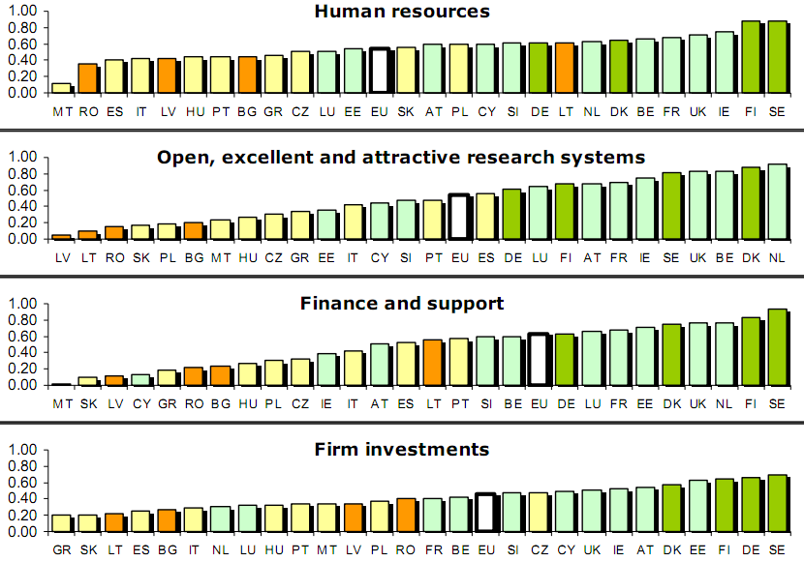
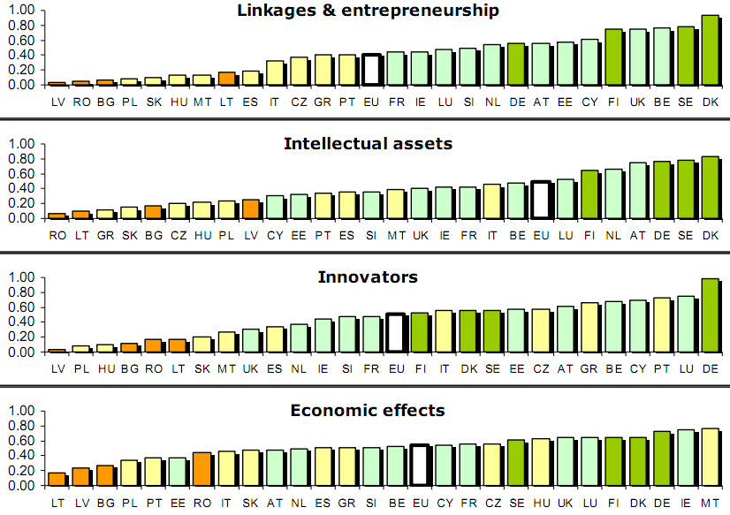
Wymiary innowacyjności – czy mamy się na czym oprzeć?
Z European Innovation Scoreboard 2010 wynika, że w wielu kategoriach oceny Polska wypada źle.
Ale w obszarze zasobów ludzkich wskaźniki wskazują na przewagę.
Nie umiemy przekładać innowacji na efekty ekonomiczne bo brakuje nam innowatorów oraz relacji między sferą gospodarki oraz sferą nauki.
Źródło:Innovation Union Scoreboard 2010The Innovation Union's performance scoreboard for Research and Innovation 1 February 2011

Slide 24
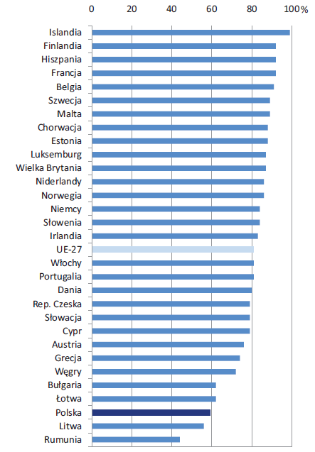
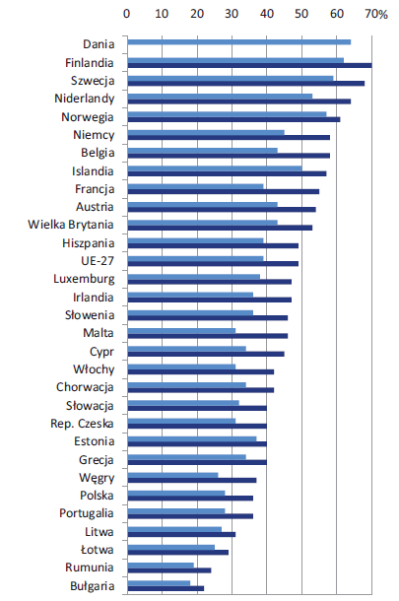
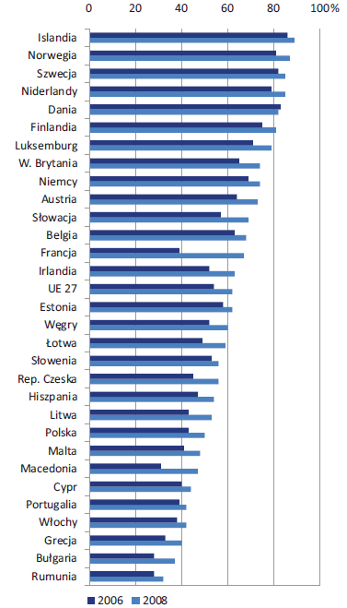

Wykorzystanie nowych technologii
Szerokopasmowy dostęp do Internetu
w krajach europejskich w 2008 r.
Pracownicy wykorzystujący komputery w przedsiębiorstwach krajów europejskich w 2008 r.
Osoby regularnie korzystające
z komputerów
Źródło: GUS, „Społeczeństwo informacyjne w Polsce. Wyniki badań statystycznych w Polsce z lat 2004-2008”, Warszawa 2010 r.

Slide 25
Wzmocnienie kreatywności i innowacyjności gospodarki
Kreatywność i innowacyjność gospodarki
Wysokiej jakości edukacja na wszystkich poziomach
Konkurencyjnej jakości badania naukowe i współpraca z przemysłem
Rozwój postaw przedsiębiorczych i kompetencji zarządczych przedsiębiorców
Polskim przedsiębiorcom brakuje wciąż przekonania o istotności nakładów na innowacje i konieczności tworzenia strategii rozwojowych firm,
Małe i średnie firmy chcą konkurować cenami, a w konkurencji międzynarodowej – niskimi kosztami pracy,
Jest to za mało by odpowiednio konkurować na rynku.

Slide 26
Cel strategiczny Polski cyfrowej
Społeczeństwo cyfrowe charakteryzuje się zdolnością wykorzystania technologii cyfrowych wpływających na na wszystkie sfery i poziomy życia społecznego, ekonomicznego czy kulturowego.
Cel strategiczny: umiejętne i intensywne spożytkowanie ICT na rzecz rozwoju
Dostęp dla wszystkich
innowacyjna gospodarka w innowacyjnym społeczeństwie
zamiast sektora ICT - ICT w każdym sektorze

Slide 27
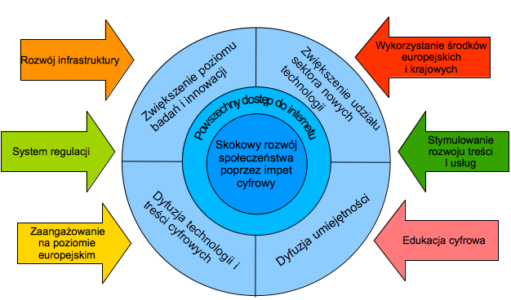
Wykorzystanie impetu cyfrowego
Przejście od społeczeństwa informacyjnego do cyfrowego, odejście od modelu ciągłego nadrabiania zapóźnień w sferze cyfrowej na rzecz prymatu wykorzystywania nowych technologii w czynnikach rozwojowych

Slide 28
Rozwój Polski cyfrowej
Infrastruktura (potencjał)
Dostępność zasobów – usług i treści
Kompetencje użytkowników (popyt)
Dotychczasowe działania skupiają się na rozwoju infrastruktury, kosztem dwóch pozostałych filarów
Wspieranie rozwoju zasobów: regulacja przyjazna dostawcom zasobów i usług online; oraz udostępnianie własnych zasobów przez instytucje publiczne
Rozwój kompetencji cyfrowych (kluczowe zadanie systemu edukacji do 2020 roku)
Wykorzystanie impetu cyfrowego zmienia i zmieni różne obszary życia - od procesów produkcyjnych po sposoby sprzedaży produktów i usług

Slide 29
Otwartość zasobów publicznych – synergia dla rozwoju
Internet i technologie cyfrowe, poprzez redukcję kosztów przechowywania i udostępniania zasobów, umożliwiają powszechną dostępność zasobów publicznych (edukacyjnych, naukowych, kulturowych) – które sfinansowano ze środków publicznych,
Otwartość zasobów w Sieci – uczynienie z nich dobra wspólnego: dostęp i ponowne wykorzystanie informacji publicznej (zacząć od repozytoriów danych),
Funkcja prorozwojowa: powszechnie dostępne zasoby, np. dane publiczne (np. meteorologiczne, geodane, statystyczne) jako podstawa innowacyjnych usług (komercyjnych i niekomercyjnych), w skali kraju – ale także na poziomie miejskim,
Funkcja wyrównywania szans edukacyjnych i uczestnictwa w kulturze, poprzez dostęp do zasobów w Sieci,
Świat aleksandryjski – biblioteka aleksandryjska/wikipedia.

Slide 30
Rozwój klas kreatywnych
Rozwój klas kreatywnych (zawody informatyczne, inżynierskie, nauk o człowieku, życiu i społeczeństwie, edukacji, sztuki, rozrywki, mediów; profesjonaliści: biznesu, finansów, marketingu, sfery zdrowia, prawnicy): z 10%
do 30% w USA,
Richard Florida – synergia 3T: technologie, talenty, tolerancja,
Metropolitarny model rozwoju (lifestyle, uczelnie, usługi, przemysły kulturowe, dyfuzja wewnętrzna i zewnętrzna) – węzły metropolitarne,
CDI (Indeks Kompozycji Różnorodności): Gay Index,
Melting Pot Index, Bohemian Index a korelacja z High Tech Index.

Slide 31
Globalny Indeks Kreatywności
Duża czwórka miast pierwszego poziomu:
Nowy Jork, Londyn Tokio, Paryż,
Inne miasta pierwszego poziomu:
Chicago, Los Angeles, Frankfurt, Hong Kong, Milan,
Miasta drugiego poziomu:
San Franciso, Sydney, Toronto, Zurich, Bruksela, Madryt, Meksyk, Sao Paulo, Moskwa, Seul,
Miasta trzeciego poziomu:
Boston, Waszyngton, Dallas, Houston, Atlanta, Miami, Minneapolis, Amsterdam, Caracas, Dusseldorf, Genewa, Jakarta, Johannesburg, Melbourne, Osaka, Praga, Santiago, Taipei, Bangkok, Pekin, Montreal, Rome, Sztokholm, Warszawa, Barcelona, Berlin, Budapeszt, Buenos Aires, Kopenhaga, Hamburg, Stambuł, Kuala Lumpur, Manila, Shanghai.
Źródło: R. Florida, The Flight of the Creative Class

Slide 32
Potencjał kreatywności – czytelnictwo
Czytanie książek i intensywność czytania (dane w procentach liczonych od całej próby – we wszystkich trzech przypadkach próba reprezentatywna dla całego społeczeństwa)
 | Polska 2010 | Francja 2009 | Czechy 2007
Czytelnicy (czytający przynajmniej jedną książkę w ciągu roku) | 44 | 69 | 83
Czytelnicy sporadyczni | 12 (1-6 książek) | 34 (1-5 książek) | 39 (1-6 książek)
Czytelnicy „rzeczywiści” | 32 (więcej niż 6 książek) | 35 (więcej niż 5 książek) | 45 (więcej niż 6 książek)
Kupowanie książek (dane w procentach liczonych od całej próby – we wszystkich przypadkach próba reprezentatywna dla całego społeczeństwa)
 | Polska 2010 | Czechy 2010 | Czechy 2007
Nabywcy książek (przynajmniej jednej w ciągu roku) | 28% | 46% | 71%
Źródło: Olga Dawidowicz-Chymkowska, „Porównanie wyników polskich (2010), czeskich (2007,2010) i francuskich badań czytelnictwa (2009)”, 2010.

Slide 33
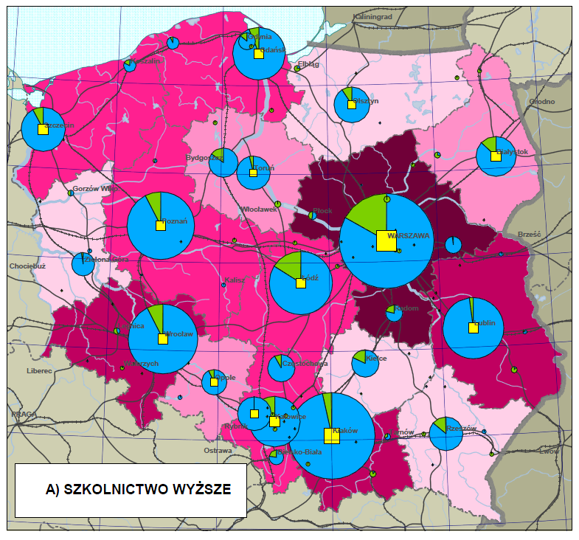
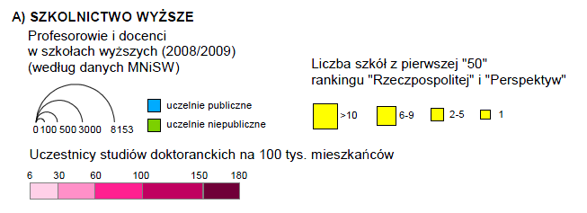
Regiony – potencjał kreatywności – infrastruktura społeczna wyższego rzędu (1)

Slide 34
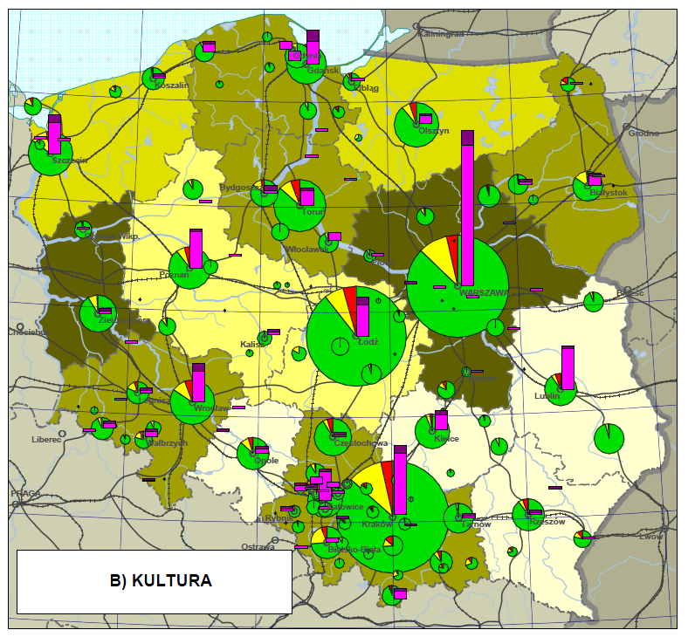
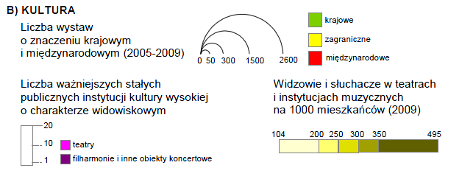
Regiony – potencjał kreatywności – infrastruktura społeczna wyższego rzędu (2)

Slide 35
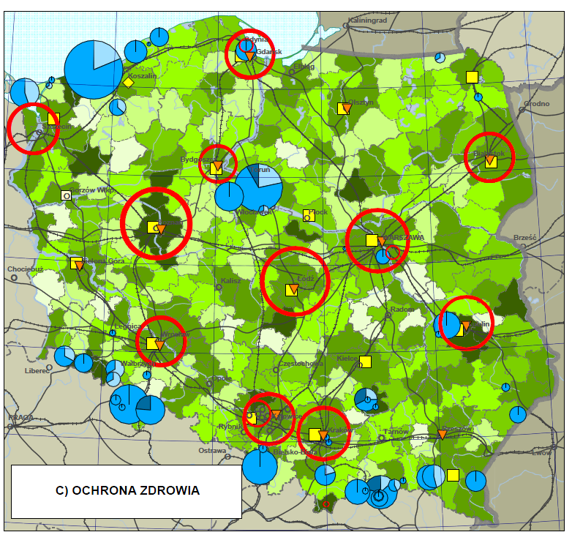
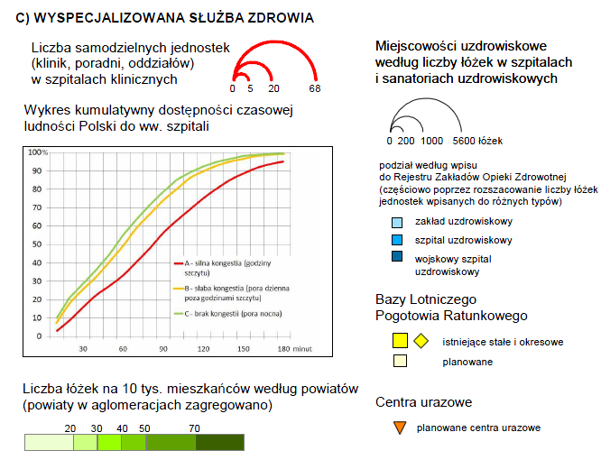
Regiony – potencjał kreatywności – infrastruktura społeczna wyższego rzędu (3)

Slide 36
IV. Generacje rozwoju

Slide 37
Generacje rozwoju (1)
Młoda generacja siłą rozwojową na przyszłość, czy straconym pokoleniem?
Jakie warunki są potrzebne by zapewnić wykorzystanie potencjału innowacyjnego młodych?

Slide 38
Generacje rozwoju (2)
Doświadczenie „eksplozji”: systemu i ustroju, młodości, oświaty, otwartości na inne kultury, dekompozycji statusu społecznego rodziców, eksplozji informatycznej oraz globalnego kryzysu gospodarczego.
Dominujące aspiracje edukacyjne („boom edukacyjny”), ale także osoby naśladujące wzorce roszczeniowe rodziców,
Mocna orientacja na zaspakajanie potrzeb konsumpcyjnych, odporne na zmienność koniunktury, „nastolatyzacja” dorosłych,
Pierwsze polskie pokolenie od stuleci bez doświadczenia luki technologicznej w porównaniu z młodymi z innych, rozwiniętych krajów
Umiejętna indywidualizacja strategii życiowych (przykładem: dostrzeżenie roli edukacji, skorzystanie z szans emigracji czasowej, zarobkowej po 2004 roku) dopasowywana do horyzontu potrzeb i ambicji,
Kapitały wyniesione z domu rodzinnego, także i osobisty wysiłek oraz ambicje młodych ludzi sprawiają, że w pokoleniu tym istnieją grupy innowacyjnie zorientowane nie tylko na to, co wiąże się z korzystnymi warunkami startu życiowego,
Naturalne podleganie tym samym procesom zmian kulturowych, jakie zachodzą w krajach rozwiniętych - deinstytucjonalizacja rodziny nowy porządek sentymentalny (kulturowe wzorce seksualności), dorosłość = praca, kiedyś dorosłość=rodzina,

Slide 39
Generacje rozwoju (3)
Rosnące znaczenie „kryzysu ćwierćwiecza”, co symbolizuje problem transferu między edukacją a rynkiem pracy (ciężar decyzyjny, problem startu zawodowego, „gniazdownicy”),
Deklarowana chęć posiadania dzieci, ale i ostrożność w strategiach życiowych, jeśli chodzi o decyzje dotyczące dzietności, uzależnione od warunków do opieki, wychowania i stworzenia dzieciom szans na przyszłość
Potrzeba równowagi pracy – życie (leisure time tych generacji nabiera jeszcze większego znaczenia ekonomicznego)
Inne sytuowanie roli i obszaru wolności – internet (w skrajnej wersji: Real jest obcy, a Sieć oswojona), intrnet to także podstawowe źródło wiedzy,
Większy poziom otwartości i zaufania (badania ICCS 2009),
Umiejętne łączenie indywidualizmu (rywalizacyjności w większej i mniejszej skali) ze zdolnością do kooperacji.
Relatywnie wysoki poziom zróżnicowania (status rodziny i związane z nim rodzinne kapitały),
Przedstawione cechy generacyjne są istotne dla stworzenia energii społecznej ewolucyjnych przemian w Polsce i zbudowania sił rozwojowych, pozwalających z jednej strony kreować nowe przewagi konkurencyjne, z drugiej nowy model życia społecznego.

Slide 40
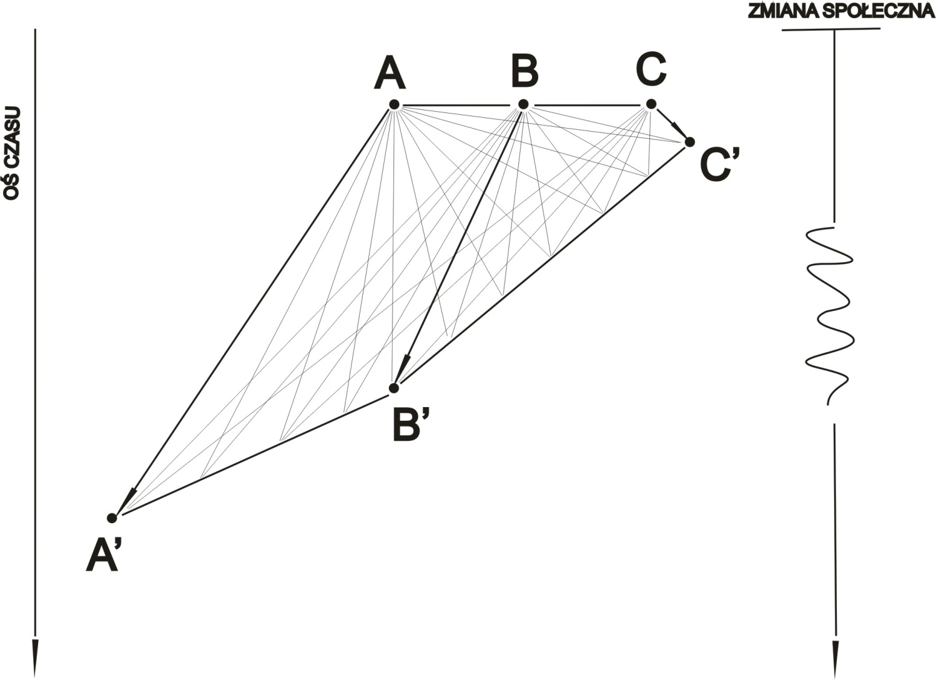
Solidarność pokoleń – generacja 2.0 i Polska 2030
  Pole A’: młodzieżowe aspiracje są bardzo wysokie, długie strategie edukacyjne, rodzice wspierają swoje dzieci kapitałem (krok do przodu w stosunku do rówieśników i do siebie;
  Pole B’: aspiracje są równie wysokie lub niewiele niższe, zakładane strategie edukacyjne bywają najczęściej długie, faktycznie jednak stają się krótsze (lub gorszej jakości), zaszczepianie ambicji przez rodziców – brak kapitału na pełną realizację zamierzeń;
  Pole C’: aspiracje są znacznie niższe, ale nie niskie (zwłaszcza w odniesieniu do konsumpcji), brak długich strategii edukacyjnych, rodzice fundują dzieciom głównie resentymenty i roszczeniowe postawy (brak kapitału intelektualnego, materialnego, mentalnego), wyuczony pesymizm i bierność.
Źródło: Prezentacja Krystyny Szafraniec „Czas na młodych. Socjologiczne charakterystyki pokolenia”

Slide 41
Młodzi a migracje poakcesyjne
Wg GUS w szczytowym okresie (koniec 2007 roku) 2,27 mln osób przebywało zagranicą, w końcu 2009 roku zasób ten zmniejszył się do 1,87 mln,
Migracje zagraniczne to zwykle domena ludzi młodych – ok. 60% ogółu,
Cechą polskich migracji poakcesyjnych jest także relatywnie wysoki poziom wykształcenia migrujących osób (powodowane wzrostem liczby osób wykształconych ogółem),

Slide 42
Migracje ludzi młodych i ich potencjalny wpływ na procesy rynku pracy
Motywacje migracyjne: ucieczka przed ryzykiem bezrobocia, chęć poznania świata, dążenia do akumulacji kapitału – ludzkiego i finansowego, który mógłby ułatwić wejście na rynek pracy → nowe wzorce karier zawodowych a migracje,
Wpływ migracji na poziom bezrobocia w kraju – bardzo umiarkowany (na poziomie zagregowanym w zasadzie nieistotny statystycznie) i trudny do jednoznacznego oszacowania,
Wyjazdy zagraniczne ludzi młodych równoważyły nierównowagę na linii system edukacyjny – rynek pracy (tzn. absolwenci wyjeżdżający masowo za granicę nie wchodzili na rynek pracy i tym samym nie zwiększali ryzyka bezrobocia),
Wyhamowanie fali odpływu – wpływ kryzysu gospodarczego i zmniejszenia możliwości absorpcyjnych zagranicznych gospodarek → coraz większa presja osób młodych, w tym absolwentów na polski rynek pracy → możliwy silny wzrost stopy bezrobocia ludzi młodych, w tym z wyższym wykształceniem (europejski rynek pracy jako system naczyń połączonych?)
  Jakie wzorce karier migrantów powracających? – kontynuacja edukacji, ponowny wyjazd, próba wejścia na polski rynek pracy, tworzenie własnych przedsiębiorstw (najbardziej prawdopodobna opcja wspierana wynikami badań w Polsce i za granicą).

Slide 43
Zaufanie i otwartość młodego pokolenia
Zaufanie społeczne wg krajów – ESS 2008
Źródło: European Social Survey 2008
Zaufanie społeczne wg krajów – młodzież ICCS 2009
Źródło: Initial Findings from the IEA International Civic and Citizenship Education Study

Slide 44
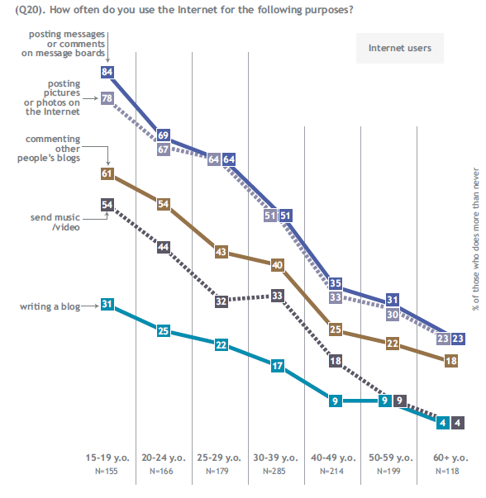
Młodzi a nowe media
Częstotliwość używania internetu do:
Młodzi w odróżnieniu od starszych używają internetu do działalności kreatywnej.
O ile penetracja sieci w Polsce nie jest wysoka, o tyle używanie portali społecznościowych jest duże:
Źródło: Special Eurobarometer 335, E-Communications Household Survey Fieldwork: November - December 2009 Publication: October 2010
Źródło: World Internet Project 2010 - Poland

Slide 45
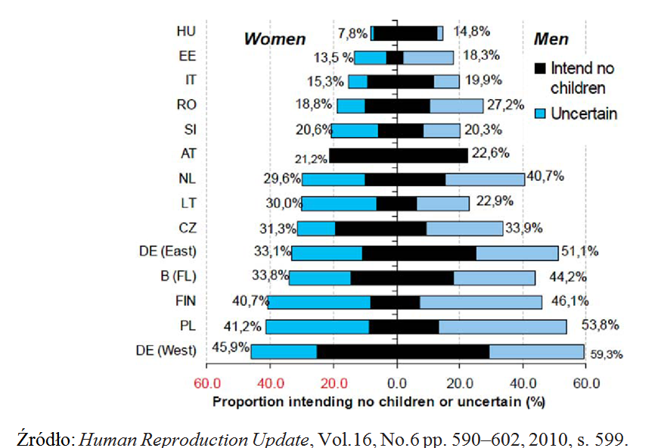
Niepewność posiadania dzieci
W porównaniu z innymi krajami europejskimi Polacy nie są pewni czy chcą mieć dzieci,
Proporcja tych którzy nie chcą nie jest tak wielka w porównaniu z innymi krajami.

Slide 46
V. Nowe siły na rynku pracy

Slide 47
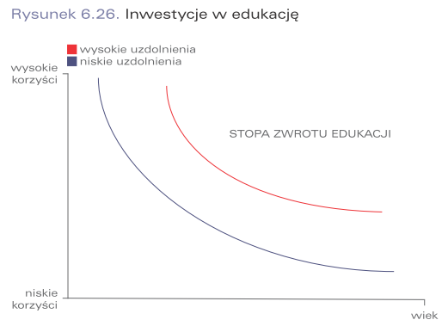
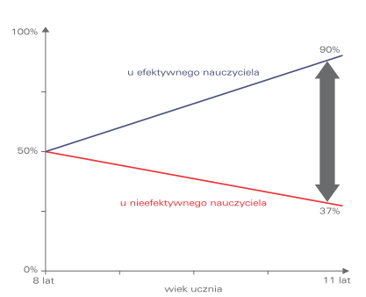
Inwestycje w edukację
Inwestycje w edukację
Wyniki ucznia na tle swojej grupy wiekowej
Inwestycje w kapitał ludzki najmłodszych dają największy zwrot – są najbardziej opłacalne nie tylko dla samych dzieci, ale również dla społeczeństwa.
W długim okresie przekładają się na wyższy poziom dobrobytu, lepsze zdrowie, niższe wskaźniki przestępczości.
Polski system oświaty charakteryzuje anachroniczne podejście do roli nauczyciela – widzianego bardziej jako urzędnika zbiurokratyzowanego systemu niż jako „pracownik wiedzy” i współwychowawca przygotowujący młodych ludzi do uczenia się przez całe życie.
Waga personalizacji nauczania
Notes:
Nasz kraj potrzebuje jasnego określenia własnego modelu rozwoju – projektu cywilizacyjnego adekwatnego do wyzwań przyszłości. Decyzje, które teraz podejmujemy, a także działania których zaniechamy zaważą na miejscu, w którym znajdziemy się za pięć, dziesięć i dwadzieścia lat. Dlatego, jeśli chcemy zmierzyć się z wyzwaniami stojącymi przed Polską w najbliższych dwóch dekadach, już teraz - w roku 2009 - musimy zdefiniować dylematy, które są silnie zakorzenione w obecnej rzeczywistości społeczno-gospodarczej i będą określały nasze szanse i zagrożenia rozwojowe w następnym dwudziestoleciu. Musimy także osiągnąć consensus w zakresie podstawowych kierunków zmian prawnych, instytucjonalnych i organizacyjnych jakich powinniśmy dokonać by Polska w tej perspektywie stała się krajem rozwiniętym. Jeśli tego nie uczynimy grozi nam popadnięcie w dryf rozwojowy i niewykorzystanie otwierających się przed nami szans na modernizację, a tym samym utrata naszego potencjału.

Slide 48
Edukacja, praca, cykl życia
Zmiany w popycie na umiejętności na rynku pracy w stronę nierutynowych interaktywnych
i analitycznych
Wiek a efektywność
mądrość
Kumulatywna
pamięć
długookresowa
Fizyczne możliwości
szybkość
“Stażysta"
“Mistrz”
“Ambasador"
“Profesjonalista”
“Coach”
“Gawędziarz”
65
WIEK
Źródło: Andreas Schleicher, „Strong performers and successful reformers – PISA 2009” 10 lutego 2011 r.

Slide 49
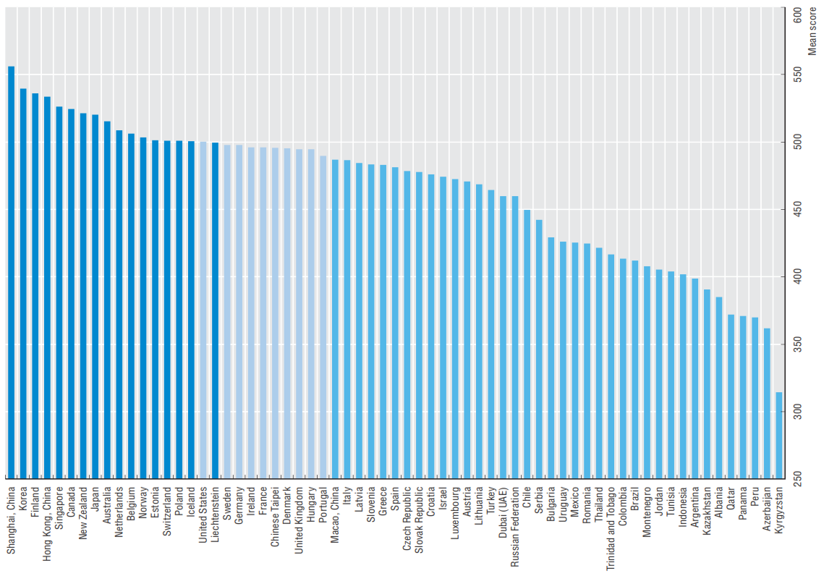
Bardzo dobre wyniki z kategorii czytanie PISA 2009
Źródło: PISA 2009, The Programme for International Student Assessment, OECD.

Slide 50
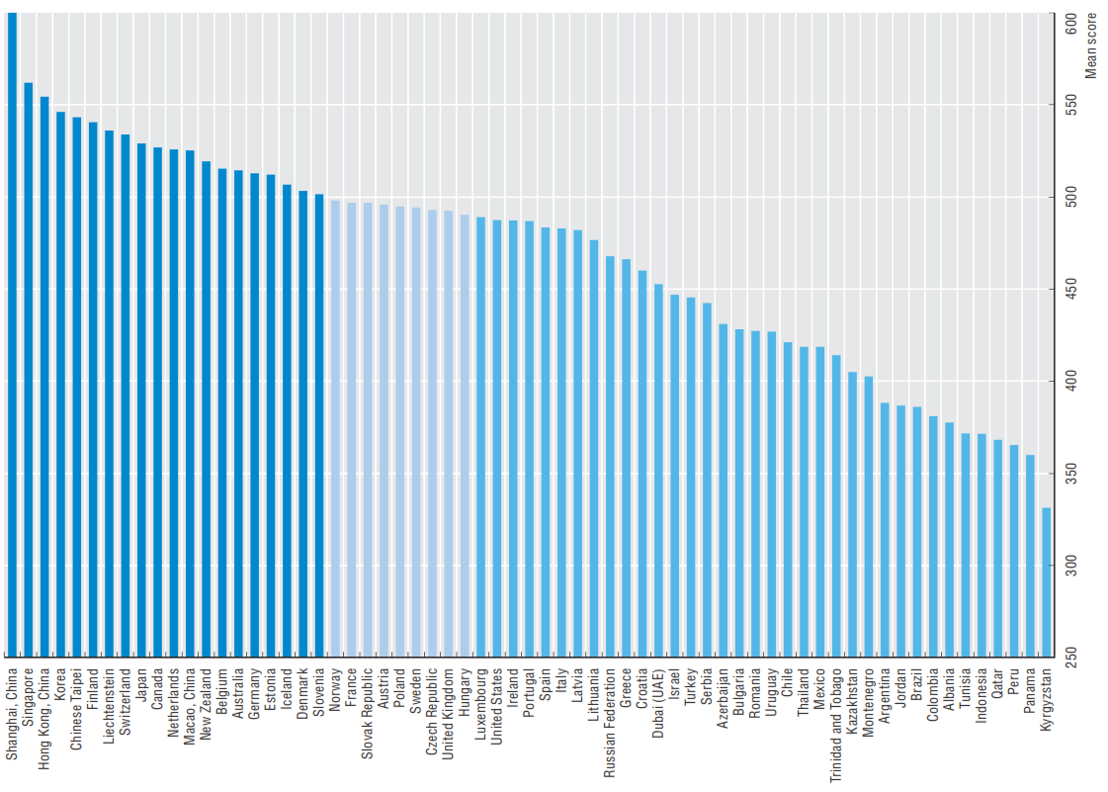
Dobre miejsce Polski – matematyka
Źródło: PISA 2009, The Programme for International Student Assessment, OECD.

Slide 51
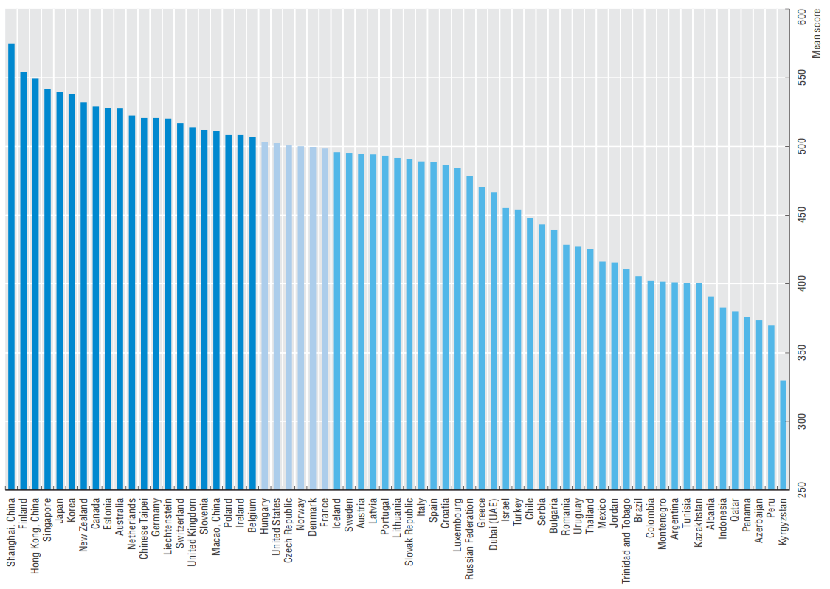
Bardzo dobre wyniki w naukach przyrodniczych
Źródło: PISA 2009, The Programme for International Student Assessment, OECD.

Slide 52
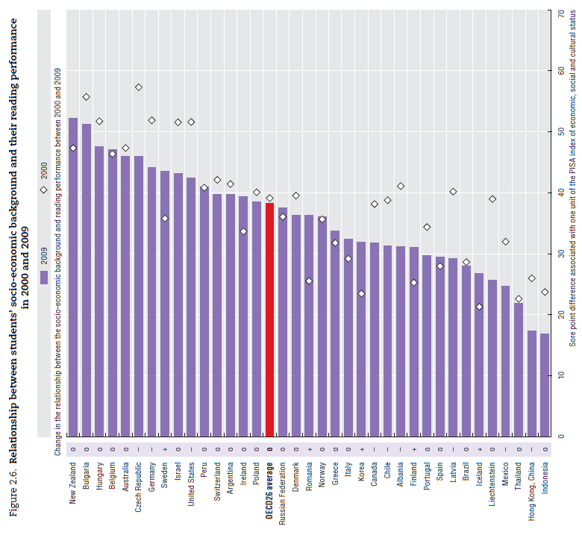
W Polsce istnieje silny związek między statusem społecznym rodziny a wynikami w czytaniu
Porównanie wyników czytania w PISA 2000 i 2009
Źródło: PISA 2009, The Programme for International Student Assessment, OECD.

Slide 53
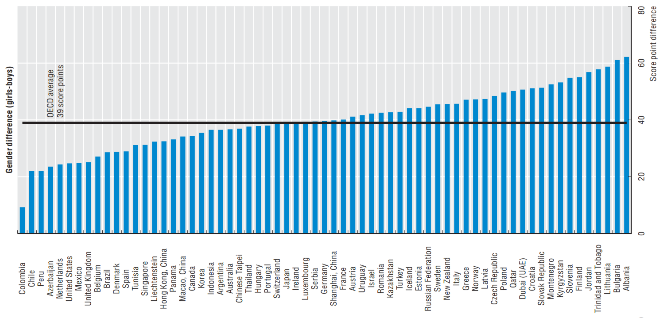
Gender gap w czytaniu – PISA 2009
Dziewczynki w każdym badanym kraju osiągnęły lepsze wyniki od chłopców,
Średnio notują wynik o 39 pkt lepszy od chłopców co przelicza się na ok. jednego roku nauczania w szkole,
Zmiana postaw i zwiększenie zainteresowania chłopców czytaniem może w znacznym stopniu wpłynąć na ich wyniki,
Różnice pomiędzy krajami świadczą o wpływie socjalizacji na umiejętności i różnice w wynikach między płciami.
Źródło: PISA 2009, The Programme for International Student Assessment, OECD.

Slide 54
Lokalizacja szkoły a osiągnięcia edukacyjne
Źródło: Roman Dolata, „Pokolenie testów”
Odchylenie standardowe w wynikach z egzaminu gimnazjalnego – część matematyczno-przyrodnicza
Odchylenie standardowe w wynikach testu szóstoklasisty
Poziom i dynamika zróżnicowania gimnazjów

Slide 55
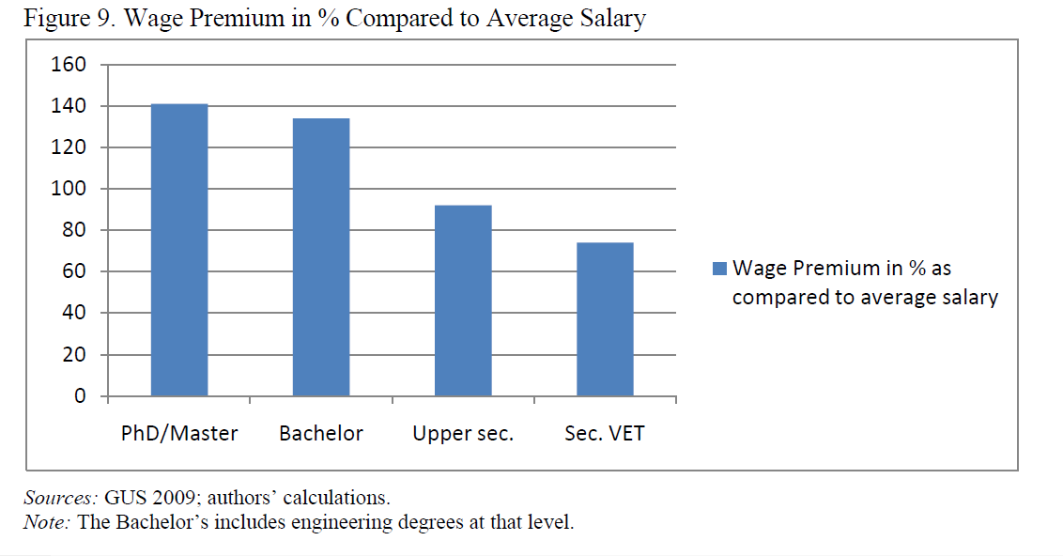
Premia za wyższe wykształcenie
Inwestowanie w kapitał ludzki daje wysokie stopy zwrotu zwłaszcza na poziomie licencjata, magistra i wyżej,
Dyplom licencjata/inżyniera daje prawie tak samo wysoką premię w wynagrodzeniach co magistra, a umożliwia szybsze wejście na rynek pracy.
Źródło: World Bank, „Europe 2020 Poland Fueling Growth and Competitiveness in Poland Through Employment, Skills, and Innovation”, 2011.

Slide 56
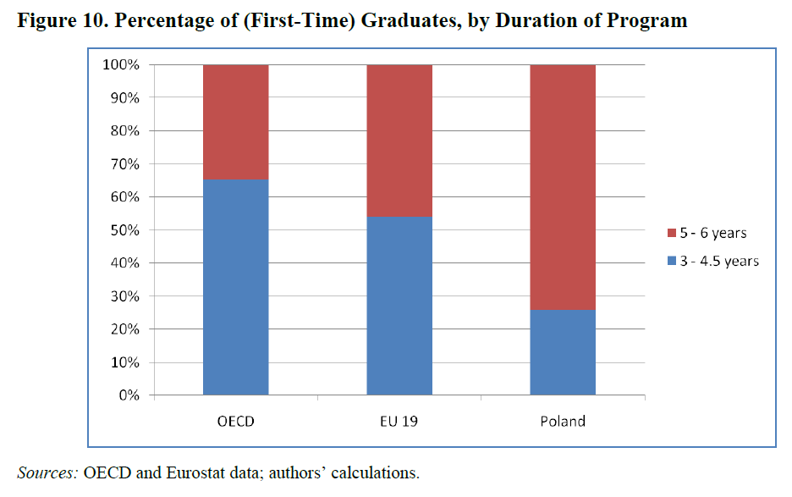
Zbyt późny moment otrzymania pierwszego dyplomu i wejścia na rynek pracy
Konieczne jest podniesienie roli dyplomów licencjackich i inżynierskich (także ich atrakcyjności na rynku pracy) poprzez system uczelni zawodowych o profilach technicznych, które na bieżąco będą realizować programy kształcenia odpowiadające na aktualne zapotrzebowanie rynku pracy.
Należy zadać sobie pytanie, czy tak wiele osób w Polsce powinno studiować 5-6 lat i opóźniać swój start na rynku pracy?
Źródło: World Bank, „Europe 2020 Poland Fueling Growth and Competitiveness in Poland Through Employment, Skills, and Innovation”, 2011.

Slide 57
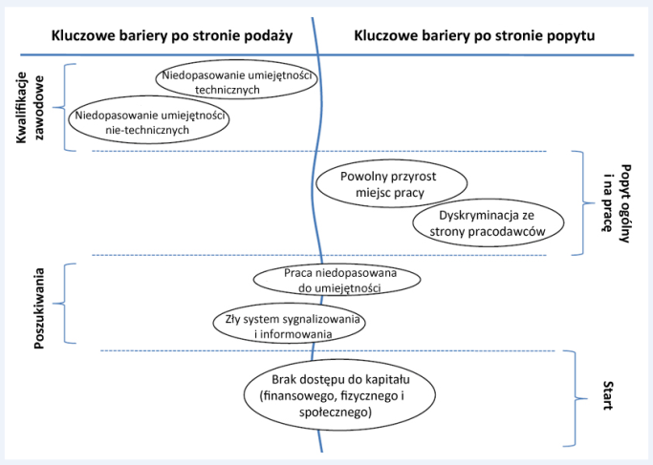
Bariery na rynku pracy dla młodych
Źródło: ILO, Global Youth Employment Trends 2010

Slide 58
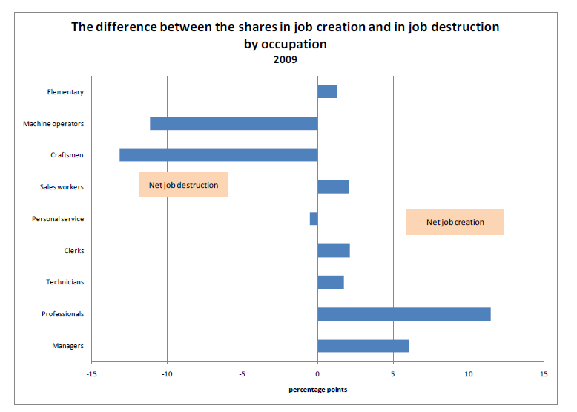
Nowo powstające miejsca pracy – niedopasowanie
Źródło: World Bank, „Europe 2020 Poland Fueling Growth and Competitiveness in Poland Through Employment, Skills, and Innovation”, 2011.

Slide 59
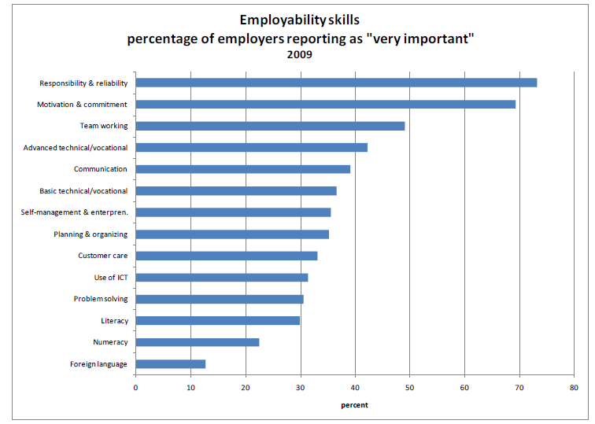
Pracodawcy cenią sobie motywację i odpowiedzialność
Źródło: World Bank, „Europe 2020 Poland Fueling Growth and Competitiveness in Poland Through Employment, Skills, and Innovation”, 2011.

Slide 60
Wchodzenie i obecność na rynku pracy
Średnia dla EU-27 (w 2008-2009) wynosi 20 lat, dla Polski 22 - 23,4 lata,
Wskaźniki aktywności zawodowej i zatrudnienia niższe niż średnia dla krajów UE,
Niepokojące wskaźniki NEET (Not Employed, in Education or Training – ok. 7-8% Polaków 19-34) sugerują istnienie w Polsce mechanizmów skutecznie demobilizujących do pracy młodzież dobrze do niej przygotowaną - wg analiz OECD trudniej wyjść z NEET niż z working poor w przypadku młodzieży,
Niskie wykształcenie i bycie kobietą nie sprzyja sukcesowi na rynku pracy,
Duże zróżnicowania sektorowe i statusowe (związane z wykształceniem i pozycją w strukturze zarządzania).

Slide 61
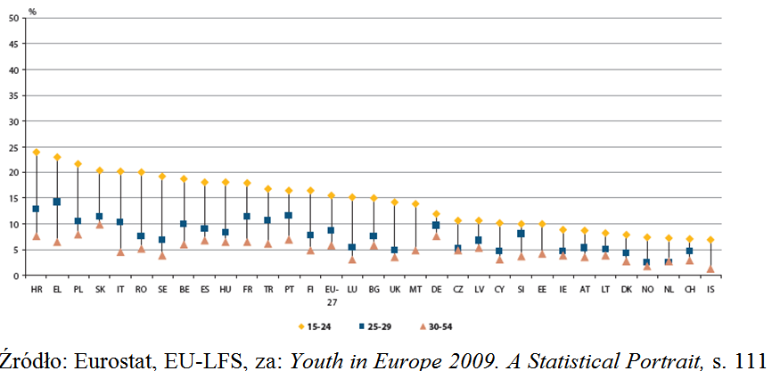
Wskaźniki bezrobocia młodych
Polska należy do krajów, gdzie wskaźniki bezrobocia młodzieży (liczby i stopy) są jednymi z najwyższych chociaż od roku 2004 systematycznie malały,
Największe natężenie bezrobocia występuje wśród najmłodszych kategorii wiekowych 18-19 lat, nieco mniejsze wśród osób w wieku 20-24 lata. W obydwu tych grupach dominują absolwenci i w nich właśnie bezrobocie uderza najbardziej (łącznie stopa bezrobocia dla osób w wieku 18-24 lata 21,4%),
Kryzys światowy ponownie zagroził pogorszeniem sytuacji na polskim rynku pracy dla młodzieży (w maju 2010 roku młodzi w wieku 18-34 lata stanowili ponad połowę zarejestrowanych bezrobotnych).
Stopa bezrobocia według grup wieku – kraje UE

Slide 62
Sytuacja młodych na rynku pracy
Udział pracowników tymczasowych wśród zatrudnionych w grupie wiekowej
15-24 w 2009 r.
Bezrobocie wśród osób w wieku 15-24 w 2010 r.

Slide 63
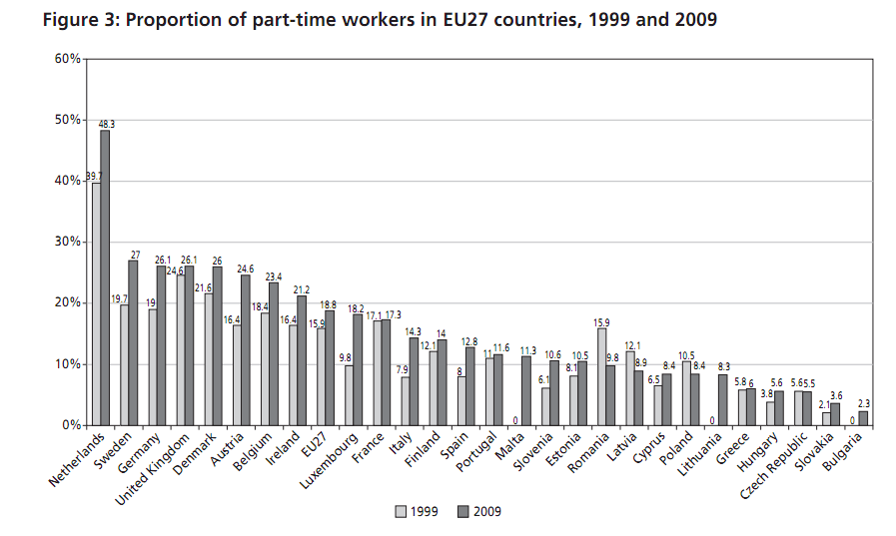
Nadal mało osób pracuje w niepełnym wymiarze
Źródło: Eurofund, Part time work in Europe 2009 – Euiropean Company Survey 2009, Dublin 2011.

Slide 64
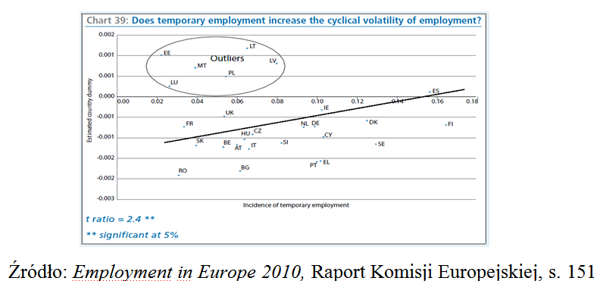
Czasowość zatrudnienia a ryzyko bezrobocia
Czy prowizoryczne zatrudnienie zwiększa cykliczną niestabilność zatrudnienia?
Źródło: K. Szafraniec Raport „Młodzi 2010” za: Komisja Europejska

Slide 65
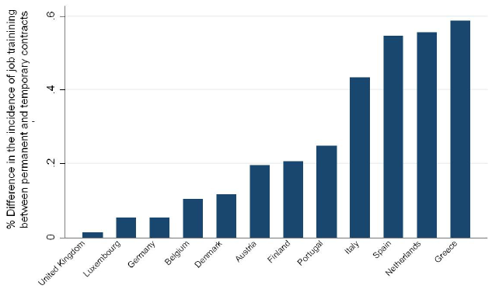
Dualizm rynku pracy – transfer: edukacja rynek pracy (1)
Im większa asymetria między zatrudnieniem tymczasowym a stałym, tym:
  większy udział w zatrudnieniu form tymczasowych,
  mniejsze prawdopodobieństwo przejścia do zatrudnienia stałego,
  większe zróżnicowanie wynagrodzeń.
Korzyść:
  czas wzrostu: tworzenie miejsc pracy tymczasowej,
  czas kryzysu: destrukcja miejsc pracy tymczasowej (choć: przyrosty selektywne).
Zatrudnienie tymczasowe a start zawodowy:
  mniej szkoleń:
Różnica w częstości szkolenia pracowników w zależności od formy zatrudnienia (stałe/tymczasowe) w %

Slide 66
Dualizm rynku pracy – transfer: edukacja rynek pracy (2)
Rozwiązanie: utrzymać elastyczność (istotna dla młodych) wysokiej skali – ale:
  stworzyć ścieżkę do stabilizacji pozycji na rynku pracy (po 3-letnim okresie pełnej elastyczności ku flexicurity for youth),
  nowa edycja flexicurity: Contracto Unico
    Faza wstępna (do 3 lat): pracownik ma prawo do odprawy (niezależnie od wielkości firmy) proporcjonalnej do okresu zatrudnienia: wypowiedzenie pracy bez podania przyczyny – wypłacanie odprawy w wysokości maksymalnie 6 miesięcznego wynagrodzenia (odprawa zwiększa się o ekwiwalent wynagrodzenia za 5 dni roboczych za każdy przepracowany miesiąc),
    Faza stabilności (począwszy od trzeciego roku): obowiązujące przepisy (wypowiedzenie pracy bez podania przyczyny: prawo powrotu (po wyroku sądu) w firmach powyżej 15 pracowników i 6 miesięczna odprawa w małych firmach).
    Contracto Unico (Contratto Unico di Ingresso) zamiast pracy tymczasowej i pozornego samozatrudnienia, z wyższymi wynagrodzeniami i odprowadzanymi składkami,
  Ważne w polskich rozwiązaniach (+samozatrudnienie):
    dostęp do świadczeń dla bezrobotnych,
    odpowiedni poziom ubezpieczenia (składka dla samozatrudnionych),
    wsparcie w dostępie do kredytów,
    udział w szkoleniach,
    ścieżka wzrostu wynagrodzeń wraz ze wzrostem produktywności.
Efekt: nowy model transferu: edukacja/rynek pracy

Slide 67
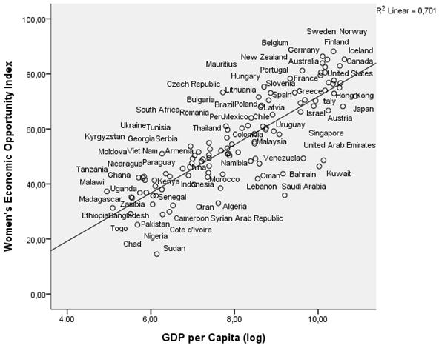
Potencjał ekonomiczny kobiet
Źródło: Richard Florida, What makes women rich, 2010 - http://www.creativeclass.com/creative_class/2010/10/08/women-and-the-wealth-nations/

Slide 68
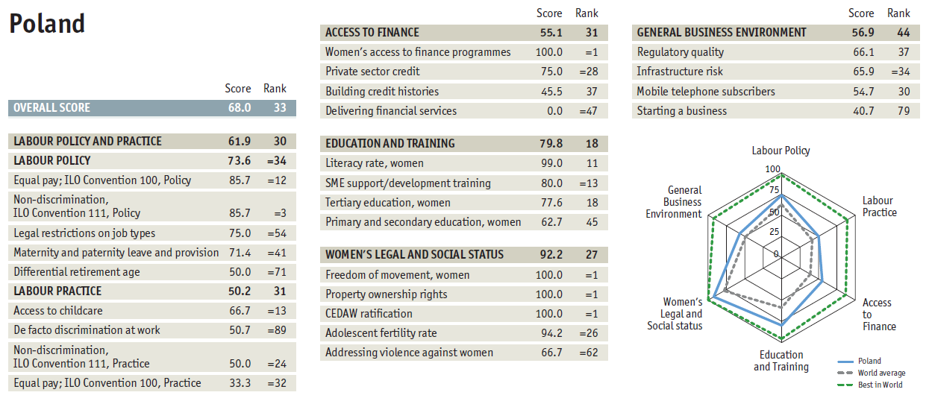
Potencjał ekonomiczny kobiet – Polska
Women’s Economic Opportunity – Economist Intelligence Unit
Źródło: Economist Intelligence Unit, „Women’s economic opportunity A new pilot index and global ranking from the Economist Intelligence Unit Findings and methodology”, june 2010.
Wzrost i rozwój – otwarcie możliwości udziału kobiet w rozwoju,
Poprawa warunków dla rozwoju pozycji kobiet, wykorzystanie ich potencjału – zwielokrotnia siłę czynników rozwojowych.

Slide 69
VI. Nowe przewagi konkurencyjne: edukacja, innowacyjność i przedsiębiorczość, kreatywność, sprawność państwa

Slide 70
Kapitał ludzki, kapitał intelektualny a nowe przewagi konkurencyjne
Trójkąt wiedzy (rola twórców wiedzy i twórców gospodarczych):
Badania
Innowacje
Edukacja
Wpływ na gospodarkę
Działania:
  Rozwój wczesnej edukacji,
  Funkcje egalitarne i elitarne edukacji (personalizacja nauczania, wyławianie talentów),
  Nowe kompetencje (szkoła, potrzeby kadrowe – inżynierowie, techniki cyfrowe i stała adaptacyjność),
  Efektywność szkół wyższych (jakość) i nauki,
  Stymulacja rozwoju przez całe życie (LLL),
  Stymulacja wcześniejszego wchodzenia na rynek pracy osób dobrze przygotowanych do funkcji zawodowych,
  Nakłady na B+R (wzrost, zmiana struktury, udział sektora prywatnego),
  Współpraca: nauka/B+R – biznes/gospodarka – (stymulacja innowacyjności),
  Innowacyjność totalna (organizacja, publikacje, patenty, open sources).

Slide 71
Nakłady na naukę
 | 2008 | 2009 | 2010 | 2011 | 2012 | 2013 | 2015 | 2017 | 2020
Nakłady budżetowe do PKB (%) | 0,36% | 0,35% | 0,37% | 0,39% | 0,40% | 0,42% | 0,49% | 0,61% | 0,96%
Nakłady przedsiębiorstw do PKB (%) | 0,16% | 0,19% | 0,30% | 0,30% | 0,30% | 0,30% | 0,40% | 0,40% | 0,50%
Nakłady z funduszy strukturalnych UE po 2015 r. |  |  |  |  |  |  | 0,18% | 0,17% | 0,16%
Nakłady łączne do PKB (z uwzględnieniem funduszy strukturalnych po 2015 r.) | 0,59% | 0,64% | 0,89% | 0,90% | 0,90% | 0,91% | 1,04% | 1,24% | 1,62%
Aby osiągnąć poziom nakładów na badania i rozwój powyżej 1% PKB do 2020 r. należy systematycznie zwiększać udział środków przeznaczanych na naukę o 15% w stosunku do roku poprzedniego. Prezentowany model jest modelem uproszczonym zakładającym stały wzrost PKB o 3,5% w ciągu roku i pomijający wartość inflacji. W latach 2015 – 2020 przyjęto wartość środków pochodzących z funduszy strukturalnych UE w rocznej wysokości o 20% wyższej niż w latach 2010 – 2013 oraz wzrost udziału środków prywatnych w finansowaniu badań i rozwoju do poziomu 0,5% PKB. Dla osiągnięcia wartości nakładów na badania i rozwój w wysokości ok. 1,7% PKB oznacza konieczność podwyższenia nakładów pochodzących z budżetu państwa na naukę w ostatnich trzech latach (2018 – 2020) o 20% w stosunku do roku poprzedniego.
Źródło: ZDS – obliczenia własne

Slide 72
Nakłady na naukę i szkolnictwo wyższe
 | 2007 r. | 2008 r. | 2009 r. | 2010 r. | 2011 r.
 | wykonanie | wykonanie | szacunkowe wykonanie | wg ustawy budżetowej | projekt planu
Nakłady budżetowe na szkolnictwo wyższe ogółem (tys. zł) | 10 709 678 | 11 120 786 | 11 772 433 | 11 923 801 | 12 318 386
Liczba studentów | 1 937 404 | 1 927 762 | 1 879 557 | 1 835 097 | 1 788 964
Nakłady budżetowe na jednego studenta (tys. zł) | 5,5 | 5,8 | 6,3 | 6,5 | 6,9
Źródło: Plan Rozwoju i Konsolidacji Finansów Pulicznych, ZDS – badania własne.

Slide 73
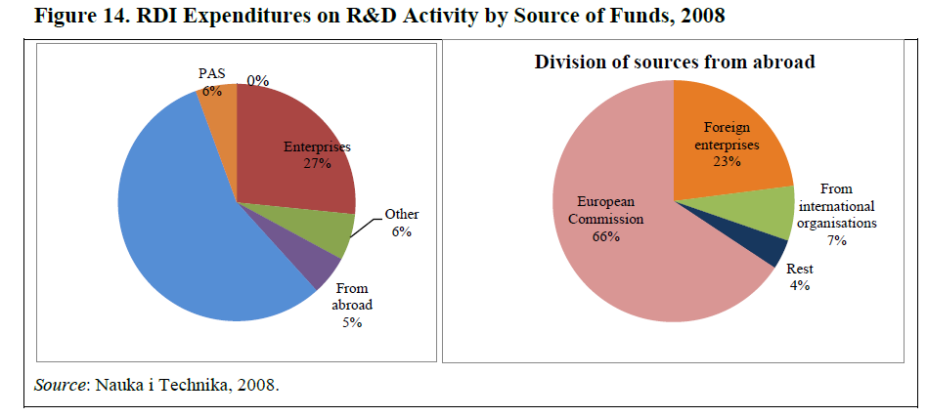
Skąd pochodzą środki na R&D w Polsce?
PAN
46% Public funding
Źródło: World Bank, „Europe 2020 Poland Fueling Growth and Competitiveness in Poland Through Employment, Skills, and Innovation”, 2011.

Slide 74
Polska nauka a świat
Cytowanie – zagregowane wskaźniki bibliometryczne
 | Łączna liczba publikacji naukowych SCImago JCR (na rok, średnia 1996-2008) | Liczba publikacji naukowych w SCImago JCR na liczbę pracowników B+R zatrudnionych w SW (na rok, średnia 1996-2008) | Ilość cytowań na publikację naukową w SCImago JCR (średnia 1996-2008) | H-indeks (liczba „h” publikacji autorstwa pracowników danej uczelni, które były cytowane minimum „h” razy) | Współpraca międzynarodowa (współczynnik publikacji naukowych, w których afiliacje autorów obejmują więcej niż jeden kraj)
Polska | 16083 | 0,37 | 6,6 | 208 | 33,1
Włochy | 46795 | 0,76 | 12,3 | 432 | 34,3
Wielka Brytania | 95574 | 0,59 | 14,8 | 619 | 35,3
Finlandia | 9553 | 0,60 | 15,1 | 273 | 39,9
Austria | 10023 | 0,84 | 13,6 | 281 | 46,0
Szwajcaria | 19025 | 1,16 | 18,6 | 422 | 52,6
Niemcy | 87122 | 0,86 | 13,5 | 542 | 39,6
Stany Zjednoczone | 331349 | - | 17,3 | 1023 | 25,2
Liczba wniosków patentowych złożonych do EPO w latach 1996-2007
 | Łączna liczba wniosków patentowych złożonych do EPO na milion mieszkańców (1996-2007, średnia roczna) | Łączna liczba wniosków patentowych złożonych do EPO na miliard całkowitych wydatków na B+R (1996-2007, średnia roczna)
Polska | 2,05 | 57,3
Włochy | 70,8 | 265,4
Wielka Brytania | 89,6 | 167,1
Finlandia | 241,9 | 262,3
Austria | 155,4 | 168,1
Szwajcaria | 368,9 | 127,6
Niemcy | 257,2 | 288,9
USA | 105,7 | 124,8
UE27 | 102,6 | 295,1
Źródło: E&Y, Joanna Wolszczak-Derlacz, Aleksandra Parteka, „Produktywność naukowa wyższych szkół publicznych w Polsce”, Warszawa 2010

Slide 75




Aktywność nauczycieli akademickich
Nauczyciel akademicki z polskiej uczelni był autorem jednej publikacji w czasopismach wchodzących w skład ISI Web of Knowledge raz na cztery lata,
Najprawdopodobniej niektórzy publikują znacznie więcej, lecz większość z nich w ogóle nie może poszczycić się publikacjami w cenionych czasopismach.

Slide 76
Innowacyjność gospodarki – kamienie milowe
Realizacja założeń reformy systemu finansowania nauki i szkolnictwa wyższego – 2012 - 2014
Zwiększenie nakładów na badania i rozwój o 15% rocznie oraz efektywne wykorzystywanie środków (system grantowy) – od 2011 - 2020
Promocja nowoczesnych technologii i możliwości wykorzystywania wyników badań naukowych w przedsiębiorstwach 2012 - 2020
Wzmacnianie budowy klastrów przedsiębiorstw, rozwój parków technologicznych (2015 – 2025)
Promocja i wzmacnianie mobilności międzysektorowej, krajowej i międzynarodowej – 2012 - 2030
Wsparcie eksportu firm nowoczesnych technologii i pozyskiwania inwestycji zagranicznych z zakresu usług, BPO – do 2020 r
Powiązanie sektora nauki i gospodarki poprzez skuteczne mechanizmy współpracy instytucji badawczych i przedsiębiorców - 2016
Zwiększenie innowacyjności gospodarki

Slide 77
Kluczowe decyzje (1)
Żeby osiągnąć cele projektu cywilizacyjnego „POLSKA 2030” należy w podjąć 25 kluczowych decyzji, w tym 8 związanych z edukacją, nauką i rynkiem pracy:
Wdrożyć (w latach 2011-2015) programy aktywizacji rezerw na rynku pracy (związanie osób niepełnosprawnych z otwartym rynkiem pracy, wcześniejszy o 2-3 lata start młodych, wyższa aktywność kobiet w prime-age, poprawa zatrudnialności nieaktywnych, programy 50+ i 60+, przygotowanie i rozpoczęcie wieloletniego procesu zrównania wieku emerytalnego obu płci i jego przesunięcie) w celu odpowiedzi na wyzwania demograficzne poprzez wzrost zatrudnienia (zwiększenie wskaźnika zatrudnienia do poziomu 70% w roku 2020 i 75% w kolejnej dekadzie), czyli utrzymanie liczby pracujących – ok. 16,5 mln do roku 2020 i zwiększenie do 17,5 mln w roku 2030.
Wzmocnić (w latach 2011-2013) warunki ekonomiczno-instytucjonalne dla łączenia ambicji zawodowych i aspiracji rodzinnych młodej i średniej generacji (opieka nad dziećmi w wieku 0-3, dostępność przedszkoli, powszechna opieka świetlicowa nad dziećmi w szkołach, zwiększenie pewności rodzin decydujących się na drugie dziecko (i kolejne), że koszty edukacji i wychowania nie przekroczą możliwości finansowych rodziny, propagowanie elastyczności zatrudnienia w rygorach flexicurity).

Slide 78
Kluczowe decyzje (2)
Przygotować instytucje publiczne, rynek pracy i społeczeństwo (w latach 2011-2015) do przyszłościowej zamiany Polski z kraju emigracji netto w kraj imigracji netto: wykorzystać potencjał migracji poakcesyjnych i migracji powrotnych oraz stworzyć prawne i instytucjonalne warunki wdrożenia polityki migracyjnej efektywnie odpowiadającej na potrzeby rynku pracy i wspierającej proces integracji imigrantów – od roku 2020 Polska krajem imigracji netto.
Unowocześnić system edukacji (dekada 2011-2020): od przedszkolnej po wyższą poprzez konsekwentne wprowadzenie zasad kształcenia zdolności dalszego samodzielnego uczenia się, wykorzystywania nowoczesnych technologii jako narzędzia edukacji i poprawy kompetencji cyfrowych, stałego podnoszenia kompetencji nauczycieli oraz zapewnienia stabilności finansowania na wysokim poziomie (w przeliczeniu na jednego ucznia) systemu szkolnictwa powszechnego i wyższego przy jednoczesnej stymulacji ekonomicznej racjonalności podejmowania decyzji o studiowaniu, w tym zwłaszcza na etapie magisterskim.

Slide 79
Kluczowe decyzje (3)
Stworzyć warunki (wdrażanie do 2020 roku) rozwoju indywidualnej kreatywności i innowacyjności Polaków poprzez wzrost efektywności nauczania (jakościowy „boom” edukacyjny, wyławianie i wspieranie talentów), poprawa skuteczności transferu: edukacja – rynek pracy (w tym ścieżki stabilizacji zatrudnienia), dostęp do kultury (w klasycznej postaci czytelnictwa książek i możliwości korzystania z nowoczesnych bibliotek, a także z wykorzystaniem zdigitalizowanego dziedzictwa kultury i zasobów mediów publicznych) i jej twórcze wykorzystanie w rozwoju przemysłów kreatywnych.
Wdrożyć warunki dla uzyskania rozwojowego impetu cyfrowego: powszechność dostępu (2015) i korzystania z szerokopasmowego internetu, wykorzystanie technologii informacyjno-komunikacyjnych (TIK) we wszystkich sektorach gospodarki, (co zwiększy produktywność pracy), rozwój sektora ICT i kreatywnego, stworzenie warunków dla podaży wysokiej jakości treści, także poprzez udostępnienie w Sieci otwartych zasobów publicznych, oraz odpowiednie regulacje technologii cyfrowych, służące rozwojowi sieciowych form życia publicznego i kapitału społecznego.

Slide 80
Kluczowe decyzje (4)
Zbudować nowe relacje między światem nauki (wzrost nakładów na B+R do co najmniej 3% PKB w 2030, w tym wydatków publicznych co najmniej do 1.7%-2% PKB, a środków prywatnych do 1 – 1.3%), a światem biznesu, tak by procesy komercjalizacji nauki poprawiły jakość efektów badawczych, zwiększyła się podaż projektów innowacyjnych, generowano nowe patenty także w wymiarze międzynarodowym, przyspieszały modernizację gospodarki i zwiększano udział produktów high-tech w produkcji i eksporcie (kilkakrotny wzrost do 2030 r.) oraz rozwijano systemy wsparcia instytucjonalnego, organizacyjnego (inkubatory, parki technologiczne, klastry), oraz mechanizmy finansowe wzmacniania innowacyjnych firm (preferencyjne kredyty, ułatwienia podatkowe).
Stworzyć bazę dla nowych przewag konkurencyjnych (sukcesywnie do 2020 r.) opartych o kapitał intelektualny poprzez kompleksowe, instytucjonalne podejście do innowacyjności, wzmacniające indywidualną kreatywność i podnoszenie kwalifikacji pracowników, kształtowanie kompetencji przedsiębiorców w zakresie rozwoju i strategii firm, wprowadzanie zasad konkurencyjności w szkolnictwie wyższym i nauce, lepszy dostęp do kultury i jej twórcze wykorzystanie w rozwoju przemysłów kreatywnych, wzmocnienie instytucji otoczenia biznesu oraz, otwartość na kooperację ze światem i nowe formy atrakcyjności Polski dla globalnego biznesu wynikające z rozwoju kapitału społecznego i zdolności do współpracy.

Slide 81

Obywatel 2030
Fotografia przedstawia Zoję Owsiańską
Źródło: Centrum Informacyjne Rządu

